Slide 1
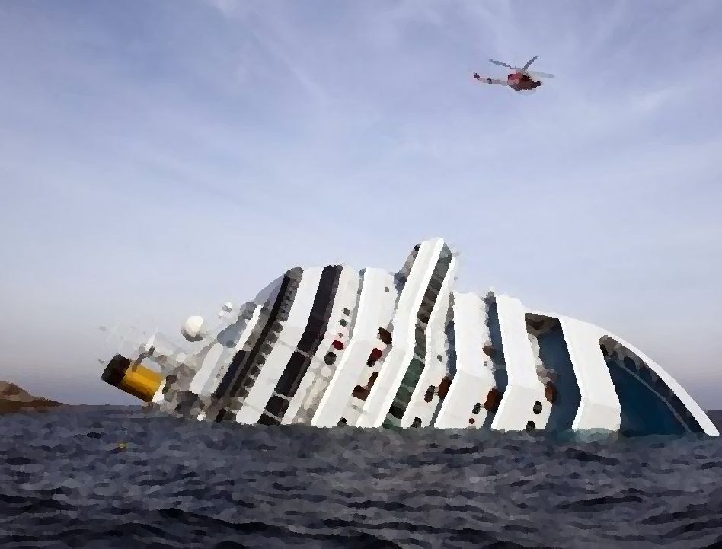
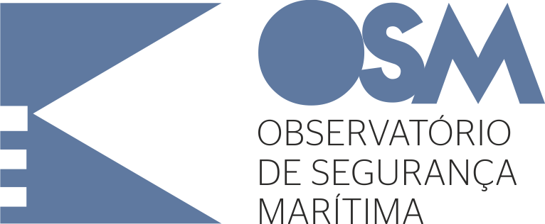

Segurança Marítima
CMG G. Melo, Dez 2012

Slide 2
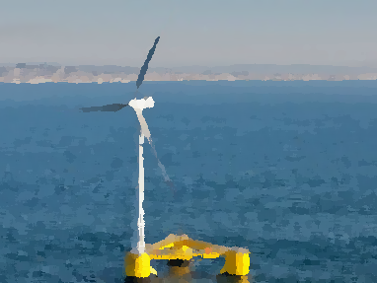
O Séc. XXI – O Século do Mar
Notes:
A maior evolução das sociedades humanas deu-se na transição, há 10.000 anos atrás, na mudança do paleolítico para o neolítico, quando o homem se fixou pela primeira vez à terra e inventou a agricultura, a escrita e a roda.
No mar o ser humano continua a ser um nómada-pescador-coletor. Será neste século que o homem se fixará na vastidão dos Oceanos? Estará a humanidade à beira de outro salto civilizacional, para um novo modelo Oceanocêntrico?
Estamos em crer que sim e o ISCIA quer estar na linha da frente desse despertar, daí a nossa presença neste forum.
2

Slide 3
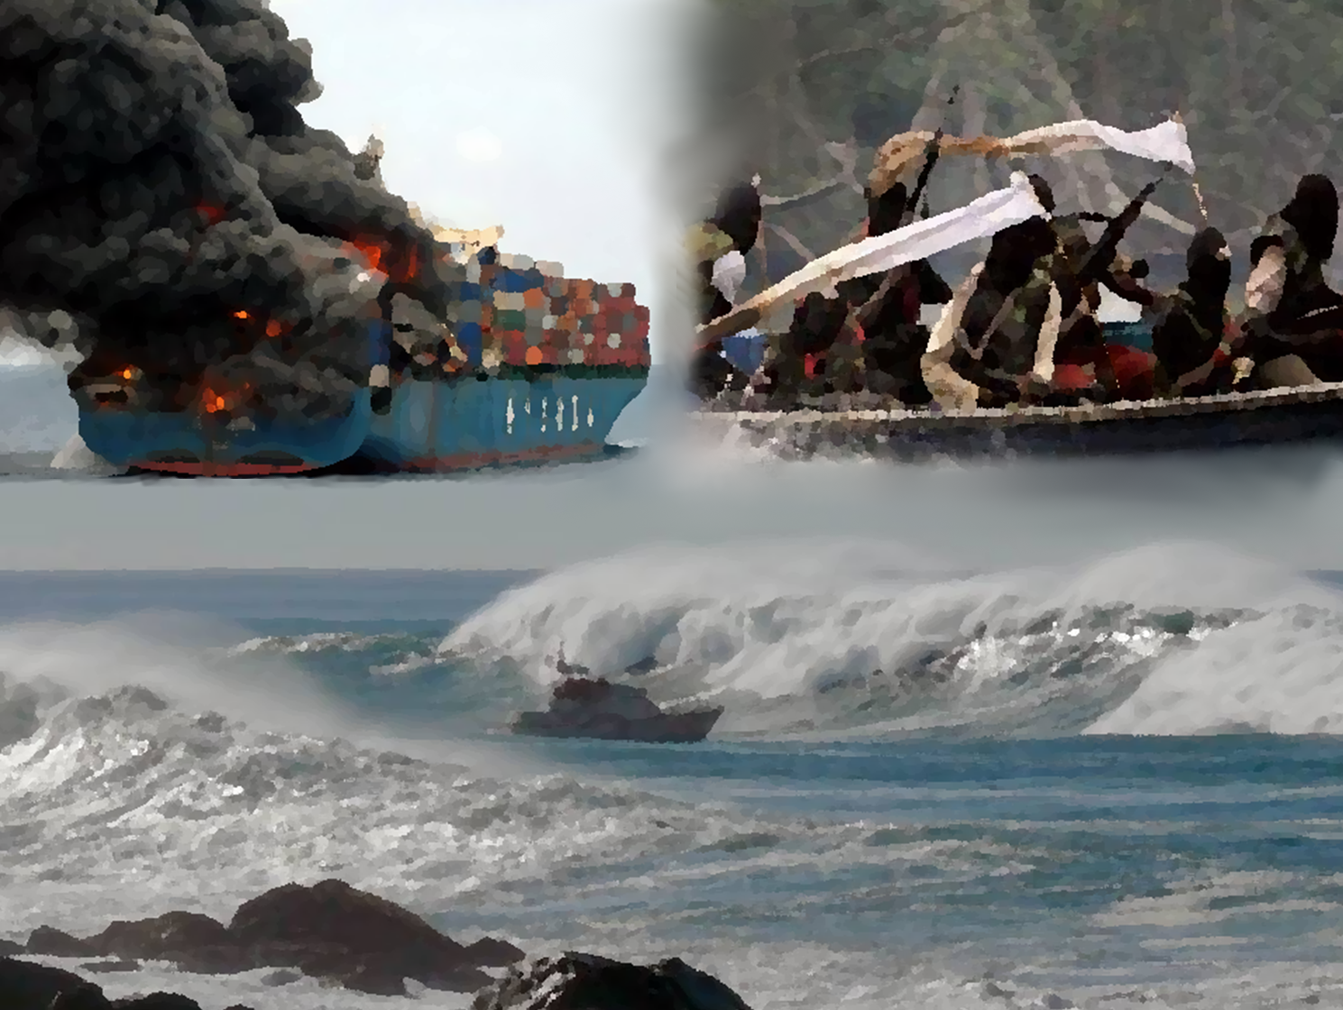
O uso do Mar
Segurança
Proteção
Economia
&
Ambiente
Salvamento
Notes:
Hoje discutiremos aqui a segurança marítima numa perspetiva abrangente, eminentemente holística
Para nós a segurança marítima, lato senso, tem três vertentes distintas, a segurança contra acidentes, a protecção contra atos intencionais e o salvamento no mar.
Estas três vertentes contribuem decisivamente para o uso do mar com fins económicos mas de forma sustentável por via da proteção do ambirnte.
3

Slide 4
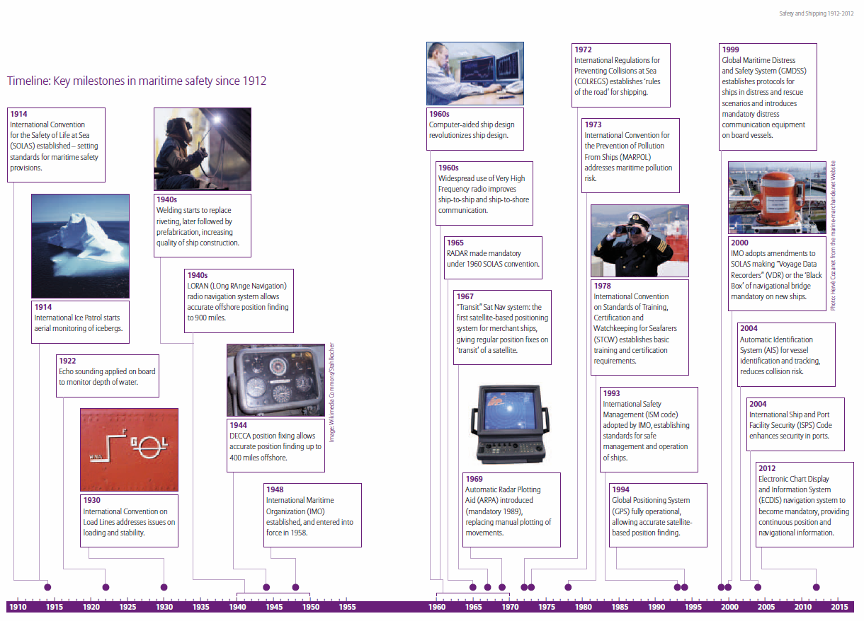
Segurança
Regulamentação e normas
Dados estatísitcos
Mapa de poluição costa portuguesa
Fonte: Safety and Shipping 1912-2012, Allianz
Notes:
A maioria das regras estabelecidas nos tratados e convenções internacionais no âmbito das NU, para o espaço marítimo, tem um carácter preventivo.
São caso disso a Convenção SOLAS 1973 (Safety of Life at Sea), a convenção MARPOL de 1973 (International Convention for the Prevention of Pollution from Ships), ou a convenção STCWS de 1979 (Standards of Training, Certification and Watchkeeping for Seafarers).
Estas convenções estabelecem padrões mínimos de segurança que incidem sobre a construção, a manutenção, as qualidades náuticas, a condução das plataformas, assim como as condições laborais e de treino dos tripulantes.
Constituem-se por isso, como instrumentos fundamentais de uma política de prevenção e simultaneamente, servem para desincentivar a concorrência desleal. Também, outras convenções e regulamentos, como o RIEAM de 1972 (International Regulations for Preventing Collisions at Sea), a organização das zonas de separação de tráfego marítimo, o VTS, ou o assinalamento marítimo, contribuem significativamente para a segurança no mar.
Sendo muitos de vós, certamente homens do mar, poderão verificar neste slide o progresso legislativo internacional e o enorme contributo deste para a segurança da atividade marítima.

Slide 5
A regulação-normalização
SOLAS 1914/1974/1988 (UN)
UNCLOS 1982
MARPOL 1973 (2005) (UN)
UNCSUASMN 1988 (2005)
Segurança
Proteção
STCW 1978 (2010) (UN)
Económica
+
Ambiental
UNCSUASFP 1988 (2005)
Paris MOU 1982 (PSC)
ISPS code 2004
Salvamento
CSAR 1979 (2004)
IAMSAR
Notes:
Os mares e oceanos são meios de comunicação abertos onde atuam todo o tipo de atores, estatais e não estatais num ambiente muitas vezes agressivo e imprevisível.
Por ser um palco natural de relações internacionais desde muito cedo se estabeleceram regras que permitissem a utilização comum desse espaço.
Conforme se pode ver no slide, a ONU, após a II Grande Guerra do Século passado, veio estabelecer um quadro normativo internacional que enforma as três vertentes mencionadas, a segurança, a proteção e o salvamento, estabelecendo para o efeito uma agência especializada, a IMO, em 1948.
5

Slide 6
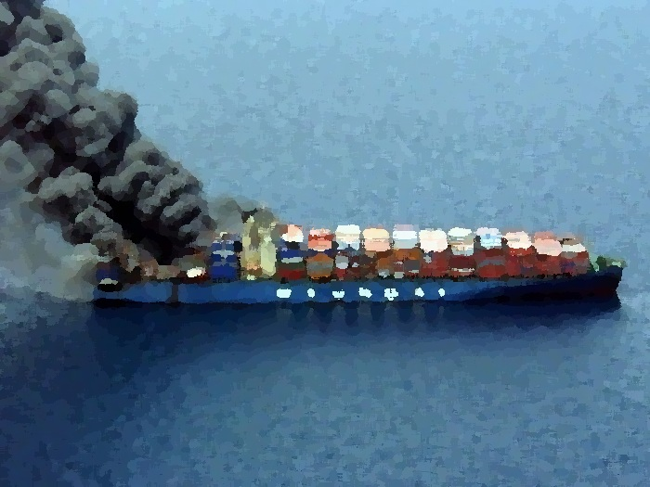
Segurança
Coastal State
Flag State
Port State
(Imposição)
Investigação
Prevenção
Reação
Notes:
O fim último da segurança, no conceito anglo-saxónico de safety, é evitar perdas materiais e humanas por acidente, preservar o ambiente, mantendo a continuidade do negócio.
Dessa forma o ciclo de segurança compreende uma atitude essencialmente preventiva, uma capacidade reativa imediata quando na eventualidade de um acidente (tripulação e consequências) e por fim um processo de realimentação do sistema baseado na investigação exaustiva das causas imediatas e contributivas dos acidentes marítimos.
6

Slide 7
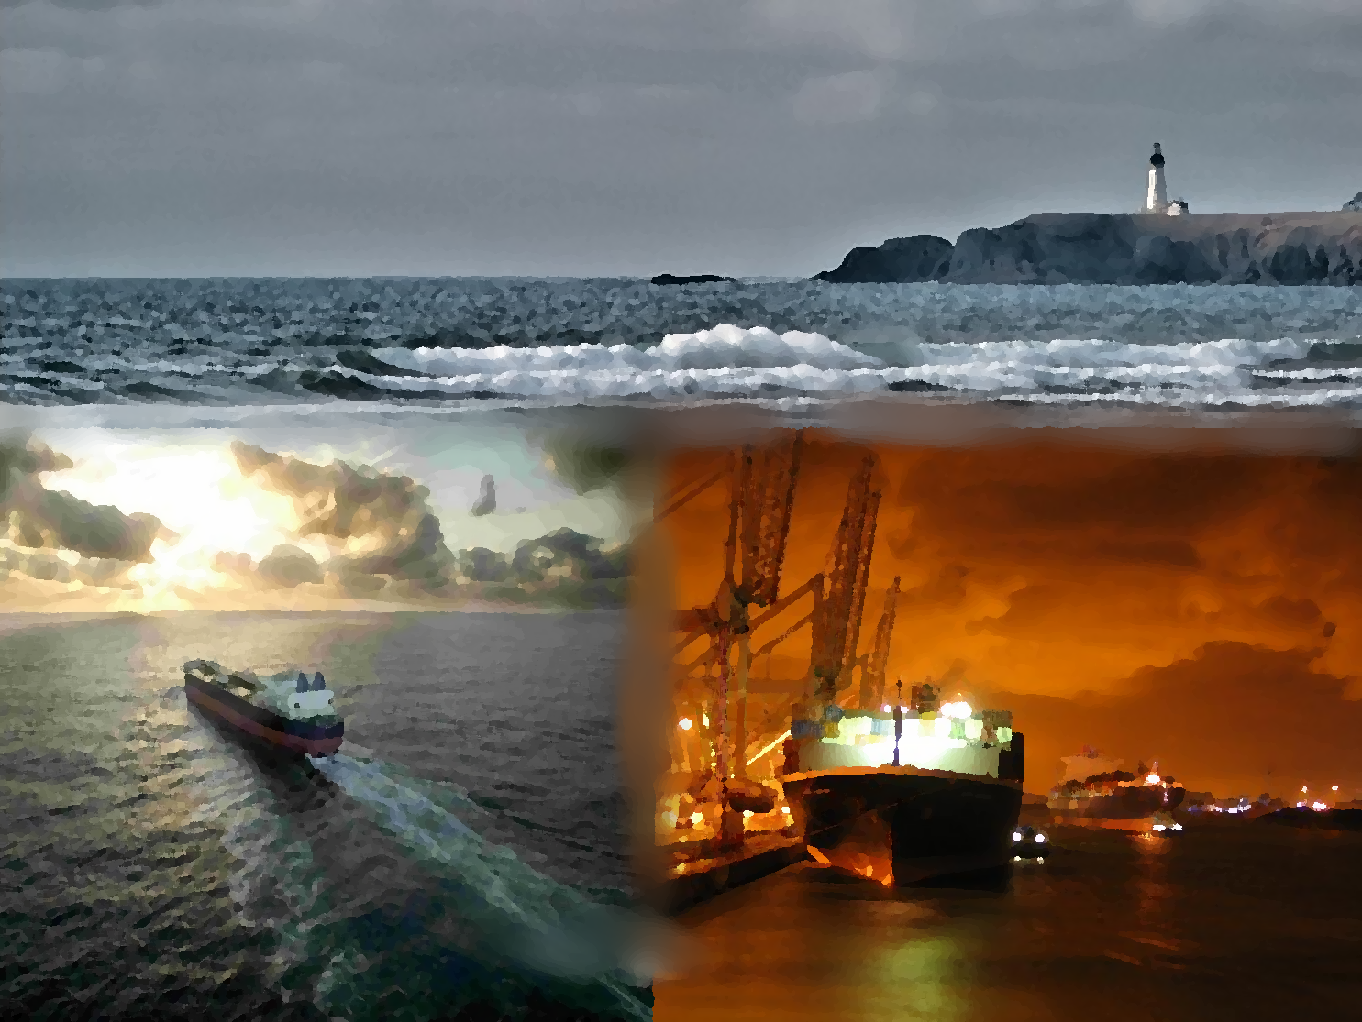
Segurança
Coastal State
Flag State
Port State
Notes:
Central a este processo encontram-se três tipos de entidades com autoridades específicas:
O Coastal State que exerce a autoridade sobre as águas de jurisdição do país através da ordenação do espaço, da fiscalização e de repressão de ilícitos e inconformidades que venham a ser detetadas.
A segunda entidade, o Flag State, é a autoridade que tem jurisdição legal, à luz das convenções internacionais, sobre os navio ou plataforma que arvorem o seu pavilhão. É suposto que o país exerça a fiscalização adequada de modo a garantir que os navios que usem o seu pavilhão cumpram com os padrões internacionais estabelecidos. O que acontece é que coexistem na comunidade internacional países que fazem cumprir essas normas e outros que não fazem. O facto dos navios não cumprirem com os padrões de navegação coloca em risco a navegação mundial, o ambiente e exerce uma concorrência desleal num mundo cada vez mais globalizado.
A terceira entidade, o Port State, é a entidade que exerce a autoridade sobre os portos e que pode exercer a fiscalização dos padrões internacionalmente estabelecidos sobre navios estrangeiros (exceptuando os de Estado) que demandem o porto, e em caso de graves desconformidades requerer a detenção do navio. Esta autoridade exerce desta forma um poder verificador que combate de algum modo os navios abaixo dos padrões, a concorrência desleal e as bandeiras de conveniência.
7

Slide 8
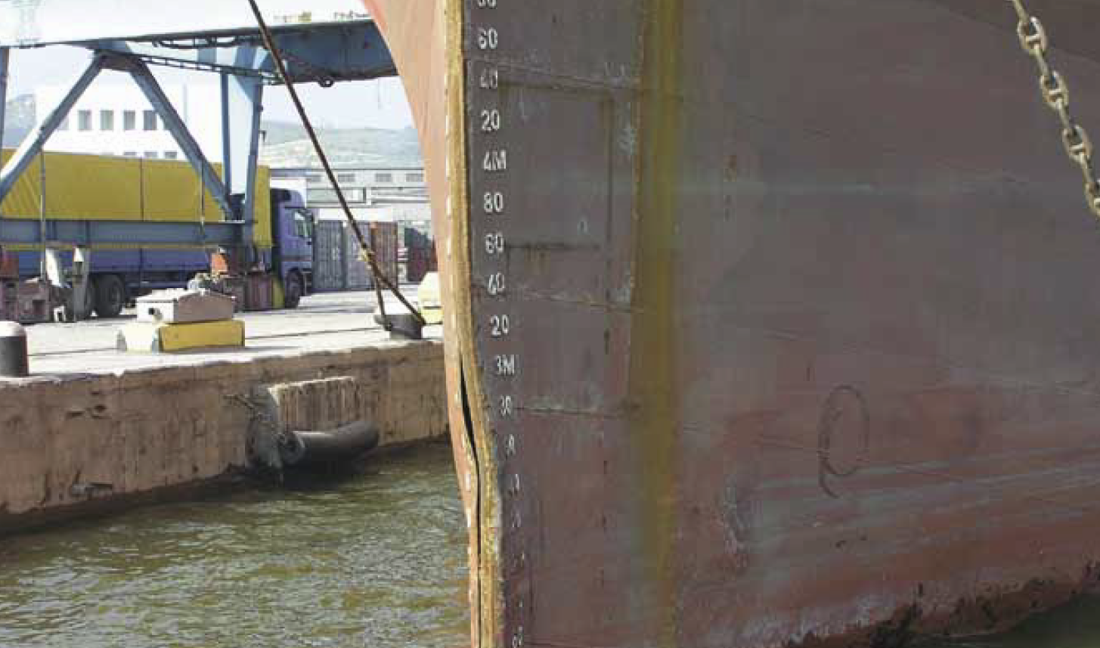
Segurança
Padrões e concorrência
Países Proprietários das 10 maiores frotas(Mi. Gt)
10 pavilhões mais usados pela frota mundial (Mi. Gt)
IHS Fairplay, 31 Dez 2010
Notes:
As convenções Solas e Marpol estabelecem um conjunto de padrões mínimos de segurança que incidem sobre:
a construção dos navios e plataformas;
a manutenção destes;
os meios de salvamento;
as qualidades náuticas;
a condução das plataformas;
condições laborais;
e de treino dos tripulantes.
No entanto, muitos armadores fogem às regras impostas registando as suas frotas debaixo de uma bandeira de conveniência que não exerce convenientemente as suas responsabilidade de Flag State e com isso contribui para a concorrência desleal num mercado aberto e globalizado.
Isto mesmo pode ser verificado no slide.

Slide 9
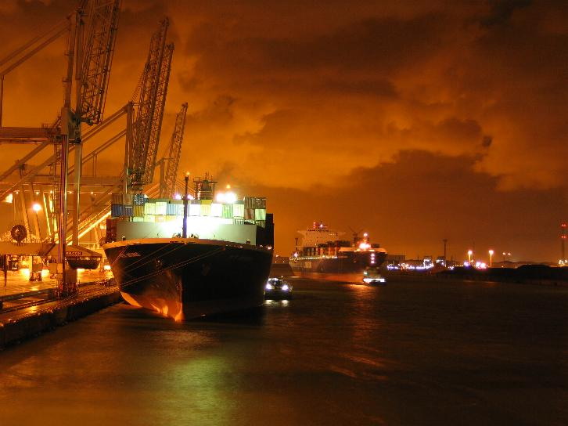
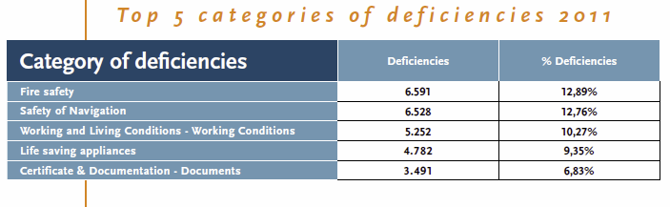
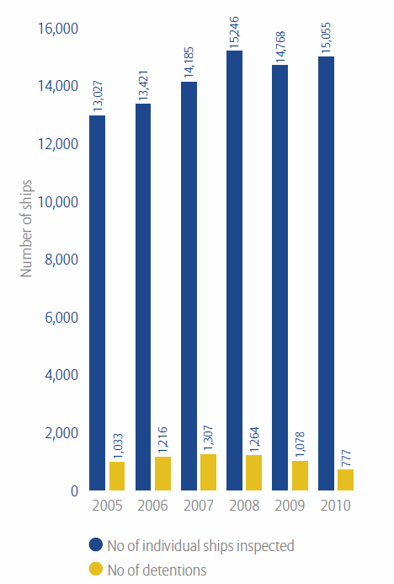
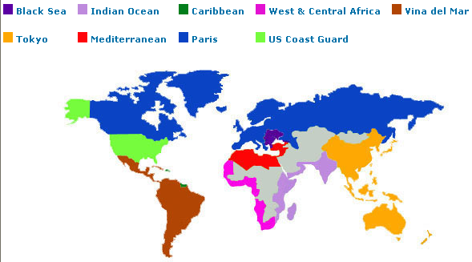
Segurança
Port State
Fonte:www.parismou.org
Nrº navios e detidos entre 2005-2010 no âmbito do Paris MOU
Inspeccionados
Detidos
Fonte: http://ibicon.ru/psc-port-state-control.html
Fonte:www.parismou.org
Notes:
O Port State Control embora tendo um papel fundamental no combate aos navios sub-standard, conforme mostra o slide, ainda não conseguiu dar uma machadada final nesta prática conforme se pode observar no slide anterior e no próximo.

Slide 10
Segurança
% inconformidades todos os MOU - PSC
Fonte: IMO
Notes:
No entanto, e de acordo com dados da IMO, poder-se-á observar que apesar dos mecanismos do PSC a percentagem de navios sub-standard não diminui consistentemente.

Slide 11
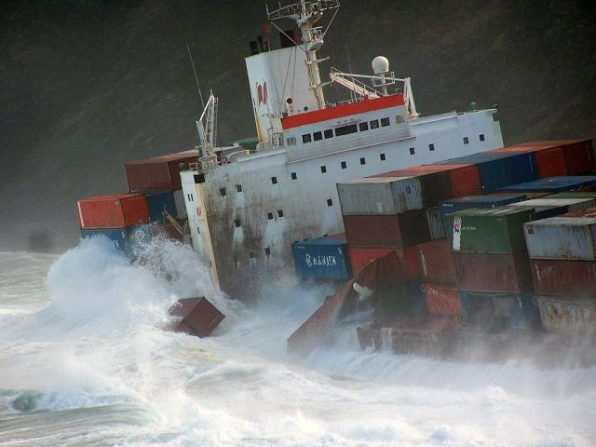
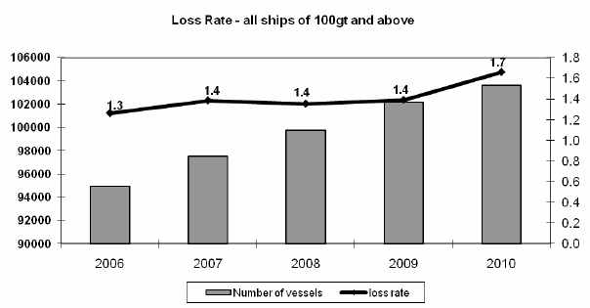
Segurança
Acidentes com navios (+100 Gt) 2001-2011
Causas
Fonte: IMO, 2011
Fonte: Lloyd’s Register Fairplay, World Fleet Statistics 2000-2010
Notes:
Quando todas as medidas de prevenção anteriores falham, e os acidentes acontecem, a preocupação imediata será reagir o mais cedo e da forma mais extensa e completa possível, minimizando perdas e consequências. Sendo assim é absolutamente essencial que a tripulação esteja bem treinada e rotinada nos aspectos de segurança. Um exemplo negativo disso foi o recente caso do Costa Concordia. O registo histórico dos acidentes marítimos mostra que quando se torna impossível controlar a situação logo ab initio, os resultados são normalmente catastróficos, com perdas materiais e pessoais graves e não raras vezes com consequências ambientais significativas. Nesta situação, extrema, dar-se-á início a uma operação de salvamento, recuperação e ou combate contra a poluição que possa resultar do acidente.
Como se pode constatar neste slide, a percentagem de navios perdidos aumentou entre 2006 e 2010.

Slide 12
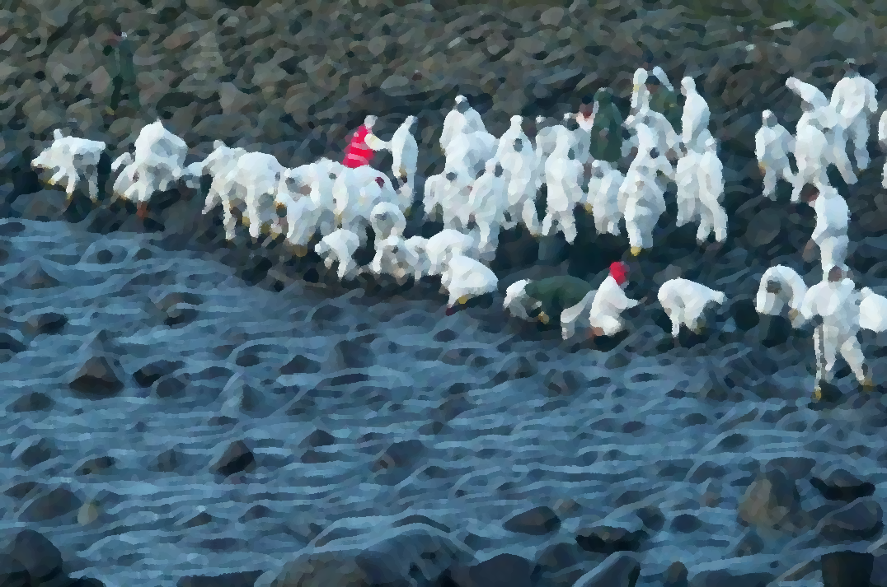
Segurança
Consequências
Notes:
Uma das consequências mais nocivas para a economia, para o ambiente e para a população em geral, são os danos ambientais resultantes dos acidentes.
Pode-se facilmente constatar, no slide, a dimensão da poluição provocado pelo afundamento do Prestige em 2002.

Slide 13
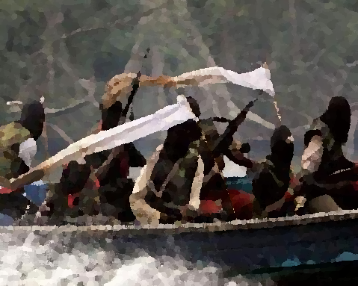
Proteção
Marinhas
Forças Seg.
Aut. Port.
Proteção
Atores
Risco
Notes:
Iremos agora, olhar para a segurança numa perspectiva de protecção, ou security no conceito anglo-saxónico.
O fim último da protecção é contrariar actos intencionais que possam colocar em risco a atividade marítima.
O ciclo da protecção tem que estar necessariamente enquadrado por um ordenamento jurídico internacional, importante para um espaço aberto onde circulam todo o tipo de atores.
As convenções mais relevantes são a Convenção sobre a lei dos mares de 1982, as convenções sobre actos ilegais contra a actividade marítima de 1988 e o ISPS code de 2004 (International Ship and Port Facílity Security Code).
Sendo a protecção uma medida de mitigação de uma ameaça, importa perceber quem são os atores que podem pelas suas motivações e ações colocar em risco para a atividade marítima.
Uma vez percebidas as motivações e o modo de operação destes, importará fazer uma análise do risco que contribuirá de forma decisiva para selecionar as medidas de proteção. Naturalmente, da eficácia destas, ou não, se criará um processo que realimente o ciclo.
13

Slide 14
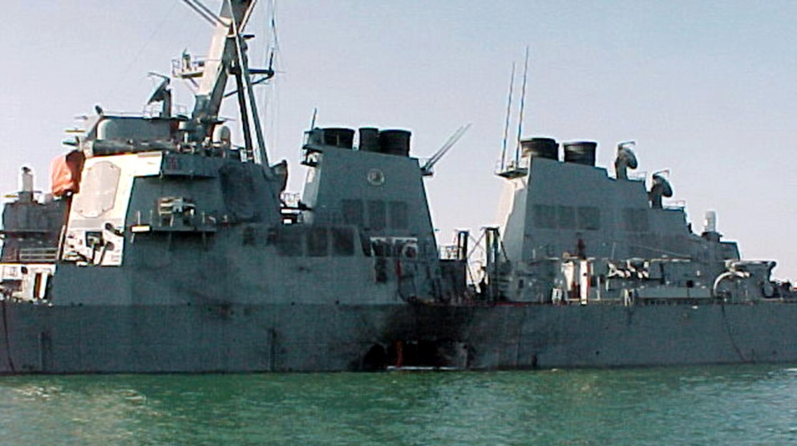
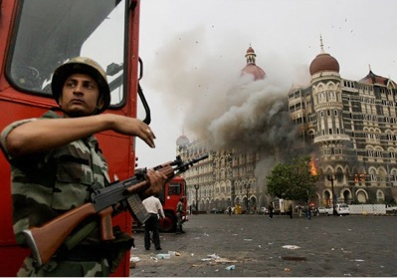
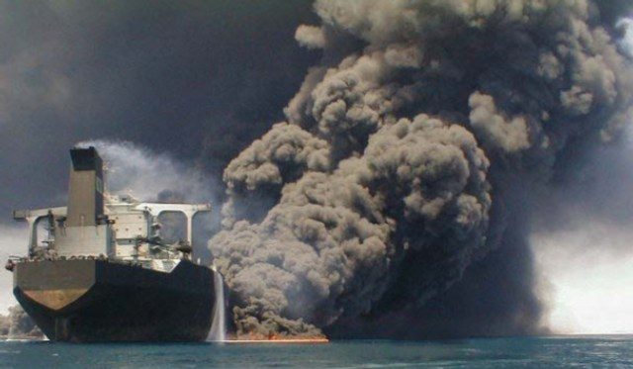
Proteção
Terrorismo
Ataque ao USS Cole, porto Aden, 2000 – 17 mortos e 39 feridos.
Dez 2008, ataque vindo do mar a Mumbai, Índia. 183 pessoas mortas.
Ataque ao petroleiro Francês Limburg, na costa do Yemen2002
Notes:
Uma das ameaças potencialmente mais perigosas à atividade marítima é o terrorismo.
Quando foi capturado em Novembro de 2002, Abd al-Rahim al-Nashiri, o chefe de operações da Al Qaida tinha desenvolvido uma estratégia de ataque à navegação mercante Ocidental que passava por:
Abalroar navios vulneráveis no mar;
Explodir com navios de média dimensão nos portos;
Atacar superpetroleiros, por ar, com pequenas avionetas carregadas com explosivos;
Atacar navios nos portos com mergulhadores, ou equipas de demolição.
Samud Hamid al-Utaibi que susbtituiu al-Nashiri teve um papel ativo e relevante nos ataques ao USS Cole em 2000 e ao Petroleiro Francês Limburg, em 2002.
Em 2008 um grupo de terroristas de origem paquistanesa assaltou um navio mercante tendo-o usado como veículo de penetração em Mumbai, Índia, perpetrando um ataque anfíbio mortal à cidade.
Este ataque levantou enormes preocupações em todo mundo, pois sabe-se que a Al Qaida pretende desenvolver uma frota de navios e tripulantes para expandir o seu teatro e leque de operações.
A NATO realiza desde Outubro de 2001 a operação Active Endeavour contra o terrorismo no Mediterrâneo, onde participam regularmente fragatas e submarinos portugueses.

Slide 15
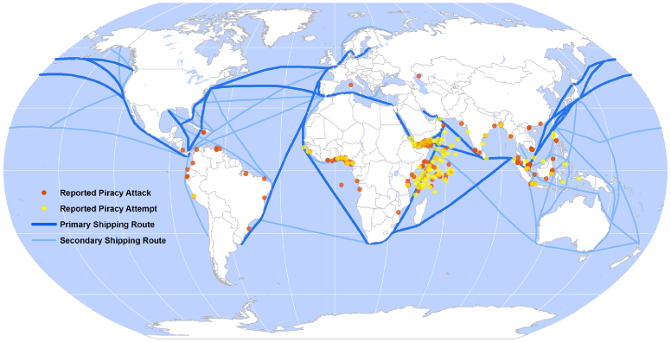
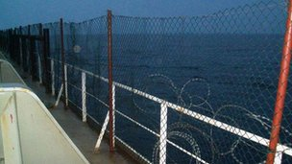
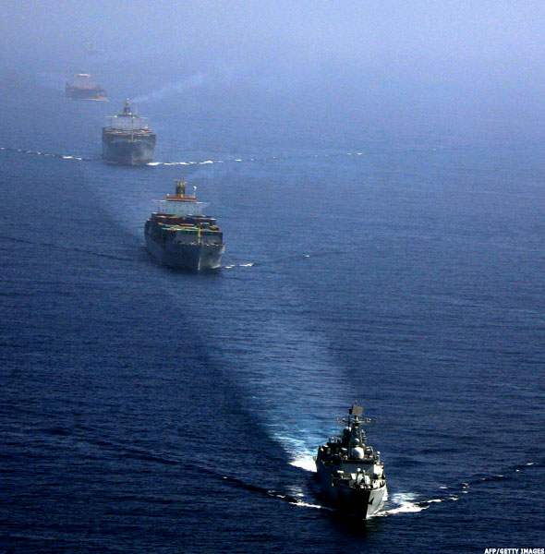
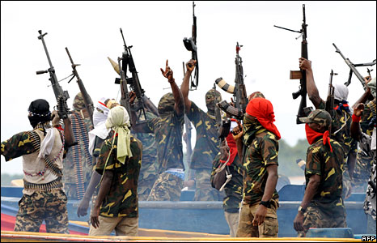
Proteção
Pirataria
Fonte: ICC International Maritime Bureau
Notes:
Outro flagelo dos tempos modernos é a pirataria.
Limitações no quadro legal internacional e o respeito pelas fronteiras dos Estados falhados tem evitado um combate mais eficaz contra este tipo de ameaças.
A União Europeia e a NATO tem desenvolvido acções permanentes no Oceano Índico, no âmbito de duas operações paralelas, a operação Atalanta (UE) e a operação Ocean Shield (NATO). A Marinha portuguesa já participou diversas vezes nestas operações tendo a responsabilidade de as comandar por duas vezes.
As modalidades de ação usadas são as de pesquisa de áreas e a de protecção de comboios.
Outros países como a Rússia, a China, a Índia e o Japão também têm também desenvolvido operações contra a pirataria.
As medidas de proteção mais usadas pela Marinha mercante são medidas passivas, quer sejam estas os compartimento de refúgio a bordo, ou os dipositivos anti-abordagem. Alguma navegação mercante já utilizou grupos armados para defesa própria.

Slide 16
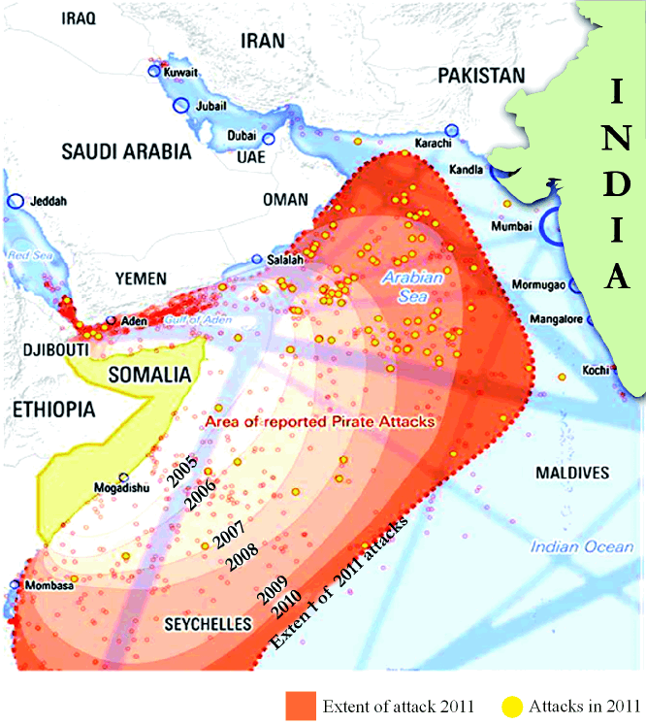
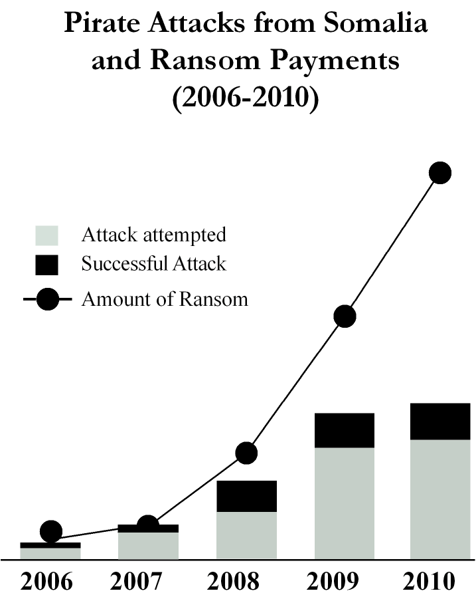
Proteção
Pirataria
http://www.businesseconomics.in/?p=2810
Notes:
Como se poderá ver pelo slide, este fenómeno está para ficar e tornar-se-á mais sofisticado nos meios e tácticas utilizadas.

Slide 17
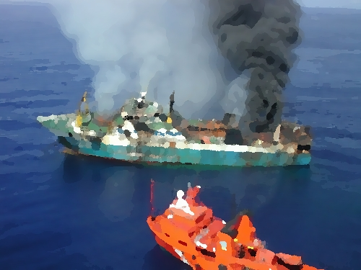
Salvamento
MRCC
Capitanias
Aut. Port.
Prot. Civil
Busca e Salvamento
Alerta
Sobrevivência
Notes:
Por fim o último elemento que contribui para a segurança marítima, numa visão holística é o Sistema de Busca e Salvamento Marítimo.
O fim deste é a preservação da vida humana quando em perigo no mar.
Uma acção de Busca e Salvamento tem 3 fases distintas, o alerta que despoleta todo o processo, a sobrevivência dos náufragos por recurso a meios próprios pelo tempo necessário para que o salvamento se efectue e a acção propriamente dita de busca e salvamento.
Central a este processo são o MRCC, as autoridades costeiras, as autoridades portuárias e a protecção civil.
É de referir que a taxa de sucesso da GC dos EUA, um dos serviços mais proficientes nesta área é de 93%, sendo a Portuguesa de 95%.
17

Slide 18
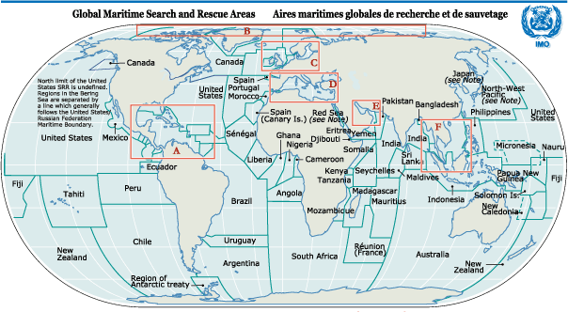
Salvamento
Áreas de Busca e Salvamento
Notes:
As áreas de busca e salvamento estão definidas pela convenção SAR das NU de 1979, com actualizações recentes, conforme a figura do slide. Todas as áreas de busca e salvamento tem um centro responsável pela coordenação das actividades de socorro.
A área de responsabilidade nacional é das maiores do Mundo e mede 63 vez a superfície do território nacional.
O Centro de coordenação é em Lisboa e está sob responsabilidade da Marinha.
A Marinha, tem um dispositivo de 12 navios/365 dias do ano, em permanência, estrategicamente colocados na área, com prontidão imediata para permitir o socorro a qualquer ponto desta em menos de 24 horas, caso não se consiga fazer por outra via. Nos últimos seis anos foram realizadas 4597 ações de busca e salvamento tendo sido salvas 2038 pessoas.

Slide 19
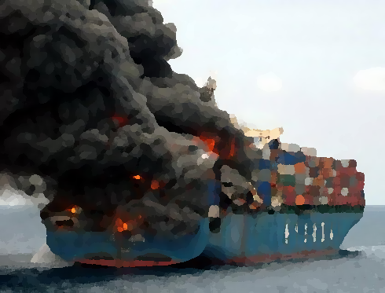
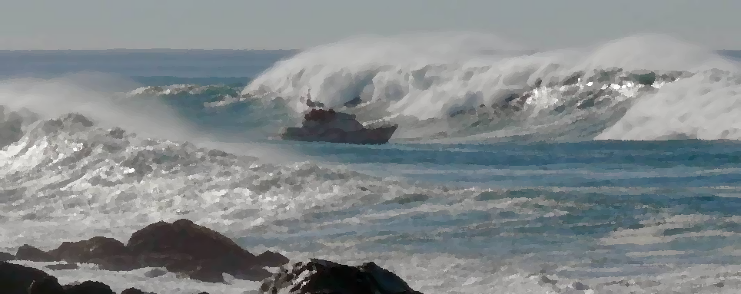
Segurança marítima
Notes:
Termino assim esta apresentação esperando ter-vos transmitido uma visão integrada da segurança marítima.
19

